Slide 1
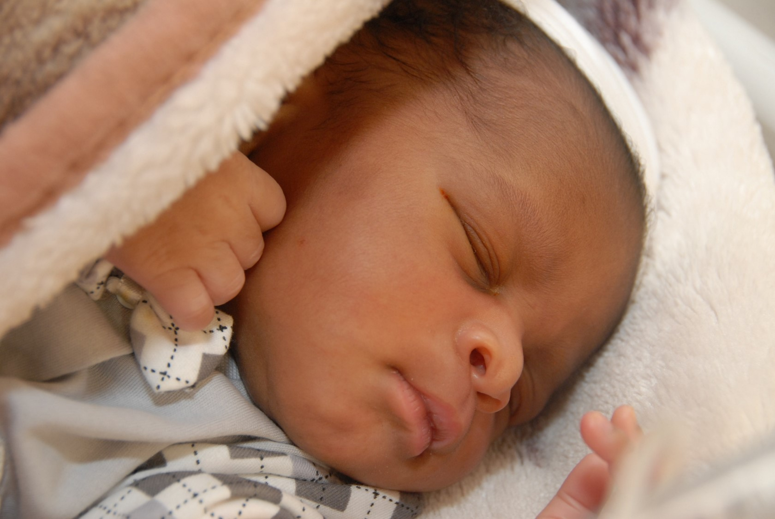

TARIFS 2020

Slide 2
1ère Catégorie
Voie basse
Césarienne
Vous serez assistée par votre Gynécologue
Pharmacie ⁽¹⁾
Surveillance et suivi de votre bébé par un pédiatre
3 jours d’hospitalisation en chambre individuelle
Vous serez assistée par votre Gynécologue, un médecin anesthésiste
et l’équipe opératoire
Pharmacie ⁽¹⁾
Surveillance et suivi de votre bébé par un pédiatre
5 jours d’hospitalisation en chambre individuelle
501 000 Fcfa
947 00 Fcfa
Nb: Péridurale (+130 000 FCFA) non prise en charge par l’assurance
⁽¹⁾ Le tarif de la pharmacie peut être réévalué à la sortie

Slide 3
2ème Catégorie
Voie basse
Césarienne
Vous serez assistée par votre Gynécologue
Pharmacie ⁽¹⁾
Surveillance et suivi de votre bébé par un pédiatre
3 jours d’hospitalisation en chambre double
Vous serez assistée par votre Gynécologue, un médecin anesthésiste et l’équipe opératoire
Pharmacie ⁽¹⁾
Surveillance et suivi de votre bébé par un pédiatre
5 jours d’hospitalisation en chambre double
441 000 Fcfa
847 00 Fcfa
NB: Péridurale (+130 000 FCFA) non prise en charge par l’assurance
⁽¹⁾ Le tarif de la pharmacie peut être réévalué à la sortie

Slide 4
INFOS PRATIQUES
Vous souhaitez venir nous voir ? 2 adresses :
Pour prendre RDV : appelez les numéro des standards.
Pour nous contacter par mail : contact@nest.sn
Tarifs Consultations :
Vous trouverez ci dessous quelques tarifs, à titre indicatif :
– Consultation gynécologique : à partir de 16 000 Fcfa (Tarif jour) – Consultation Sage Femme : 10 000 Fcfa – Consultation pédiatrique : à partir de 16 000 Fcfa (Tarif jour)
Dans le cadre du programme « Ma Sage-femme NEST » : – Suivi complet de votre grossesse par votre Sage Femme NEST: 90 000 Fcfa
Clinique : 64 Liberté 6 Extension VDN Nord, Dakar
Numéro du standard de l’accueil : 33 867 58 58 / 76 504 73 42
Plateau médical : 546 HLM Grand Médine, Dakar
Numéro du standard de l’accueil : 33 835 33 33 / 76 644 99 48

